Slide 1

ادارة كفاءة مشروع
Green Box

Slide 2
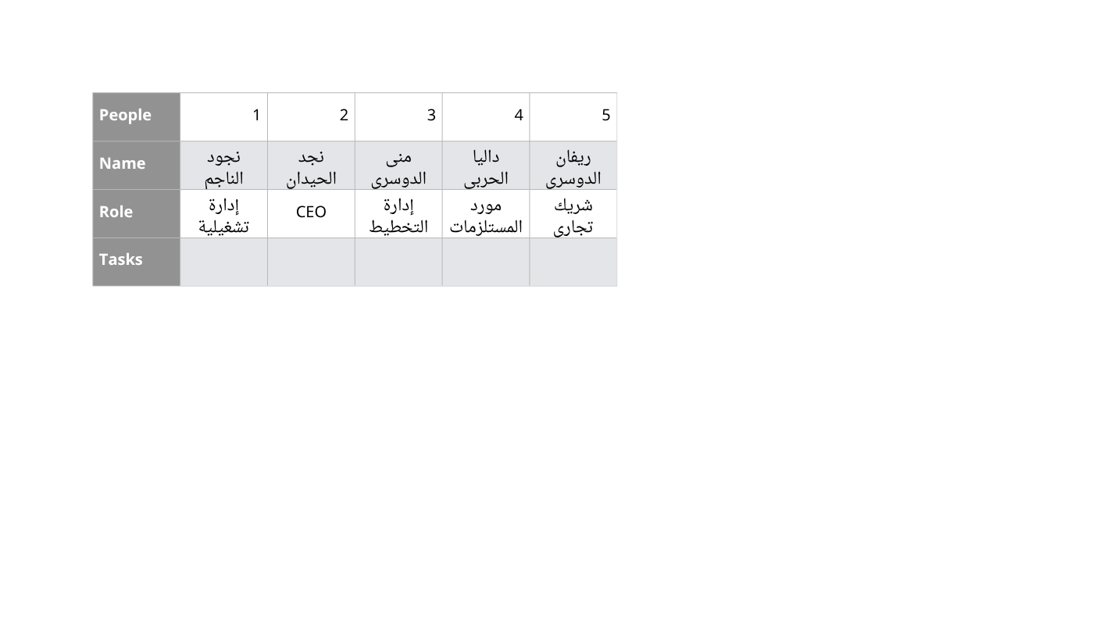
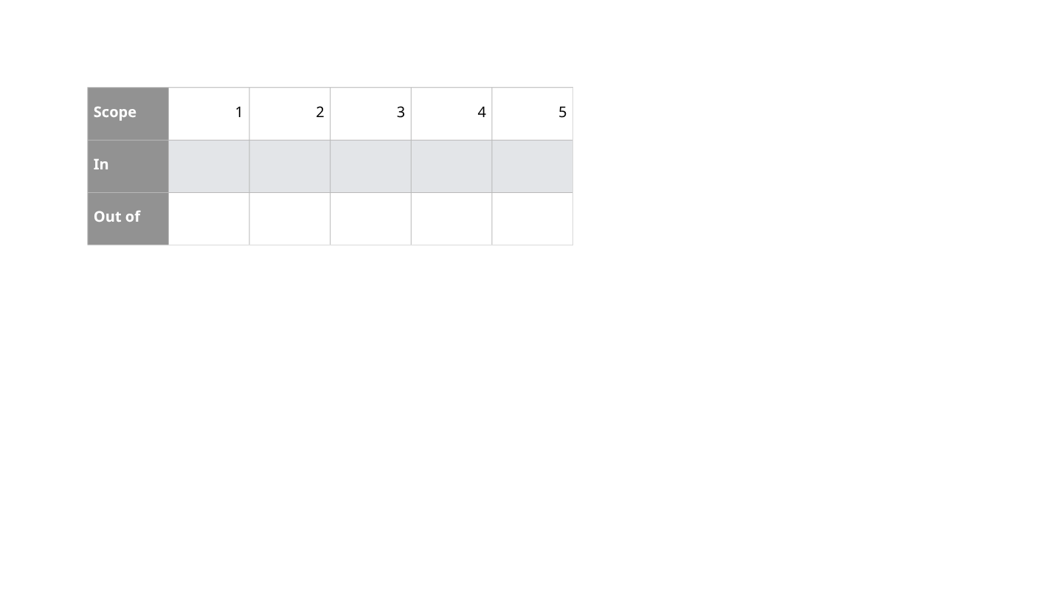
Business Case
المشكلة توصيل متأخر (تأثير تشغيلي) واستلام خاطئ (تأثير مالي)
Problem Statement (Data-based)
الأداء الحالي سجل تأخير في خروج الشحنات٫ بينما المستهدف التوصيل في الوقت المحدد حسب اتفاقية مستوى الخدمة
مما نتج عنه انخفاض رضا العملاء وخسارتهم.
PROJECT CHARTER
Goal Statement (SMART)
انخفاض نسبة الطلبات المتأخرة من 45% الى 20% في غضون ٣ أشهر.

Slide 3
PROBLEM STATEMENT
المشكلة تبدا من تأخر خروج الشحنة من المستودع ينتج عنها ارتفاع في متوسط توصيل الطلب والتسليم في الوقت المحدد
والمشكلة الأخرى وصول طلبيات خاطئة نتيجة عدم دقة العنوان
CURRENT PREFORMANCE
45%
TARGET PREFORMANCE
DATA
20%
صرف أجور ساعات عمل إضافية للسائقين
لتغطية التأخير وضمان وصول الشحنات
الجهد الإضافي على السائق أثر على الكفاءة والأداء العام لتسليم الطلبات
FINANCIAL
OPERATIONAL

Slide 4
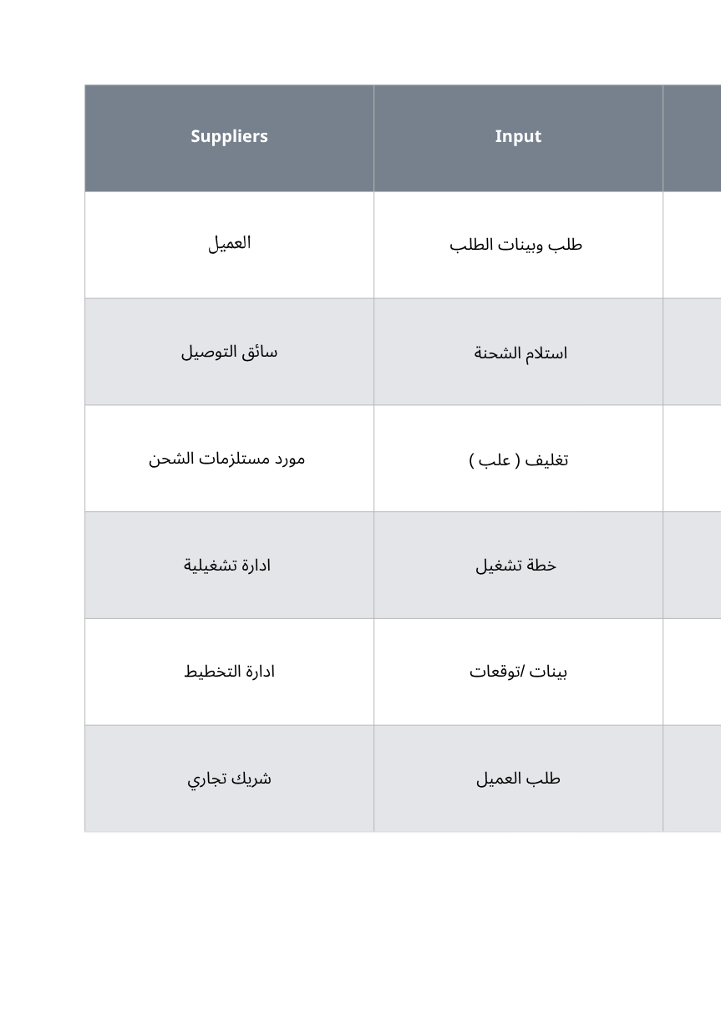
SIPOC

Slide 5
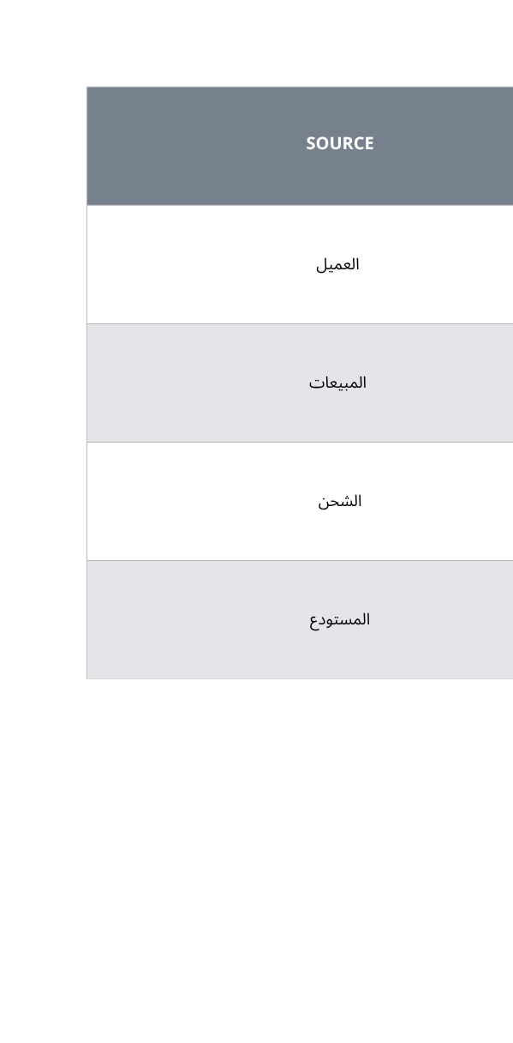
VOC

Slide 6
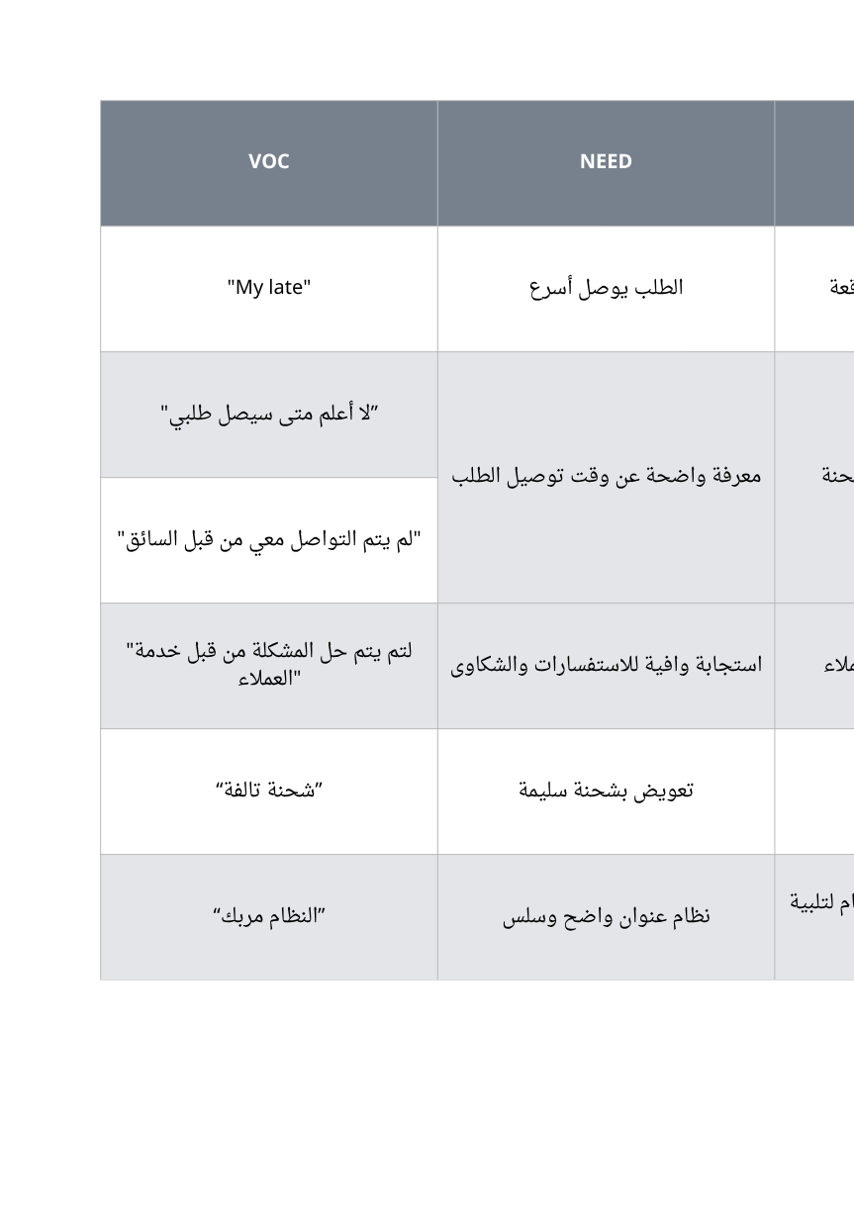
VOC TO CTQ - DIRECT

Slide 7
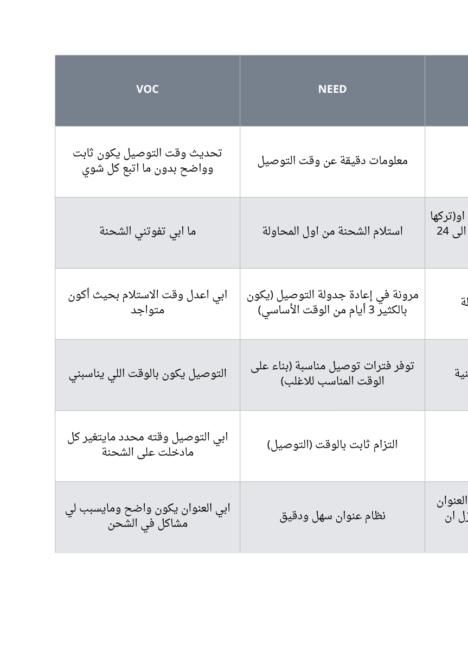
VOC TO CTQ - INDIRECT

Slide 8

رسالة الامتثال
رسالة الفريق التشغيلي
رسالة الادارة
"نحيطكم علماً برصد تجاوزات في ساعات العمل الإضافية للسائقين نتيجة تأخر التوصيل، مما يرفع مخاطر عدم الامتثال لسياسات الراحة المعتمدة، ويعرض المنظومة لمخالفات إدارية ومخاطر متعلقة بالسلامة المهنية."
"رصدنا زيادة في نسبة تأخر الطلبات بنسبة 20% نطلب تحليل شامل بالأسباب الفنية واللوجستية التي ادت للتأخير."
"ارتفاع التكاليف التشغيلية بنسبة 35% نتيجة تأخير تسليم الطلبات حيث تم صرف أجور ساعات عمل إضافية للسائقين لتغطية التأخير وضمان وصول الشحنات."

Slide 9
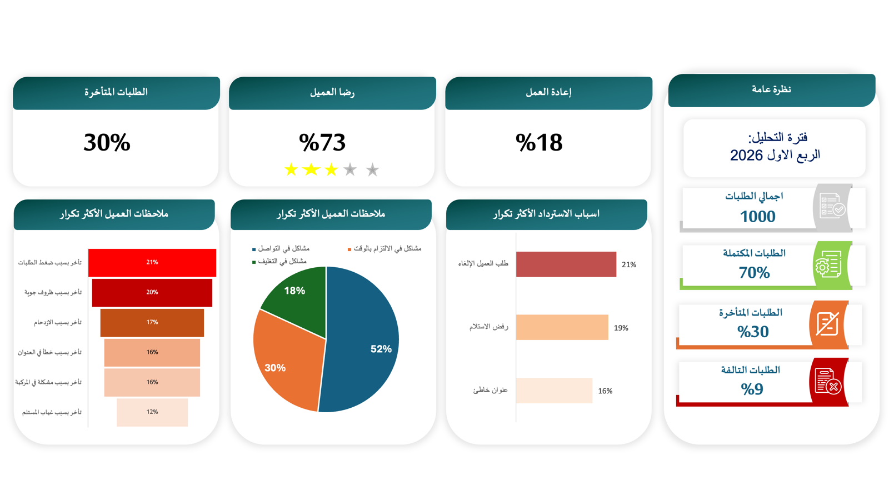

Slide 10
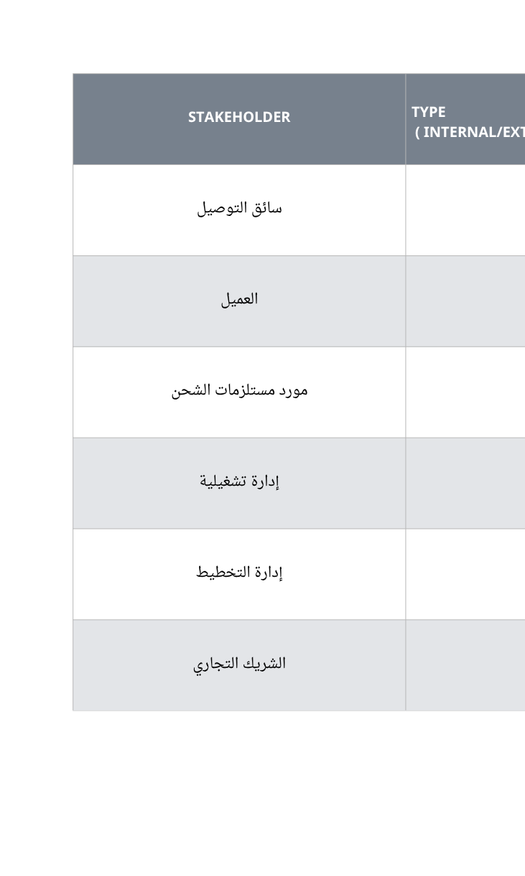
STAKEHOLDER ANALYSIS
IDENTIFICATION

Slide 11
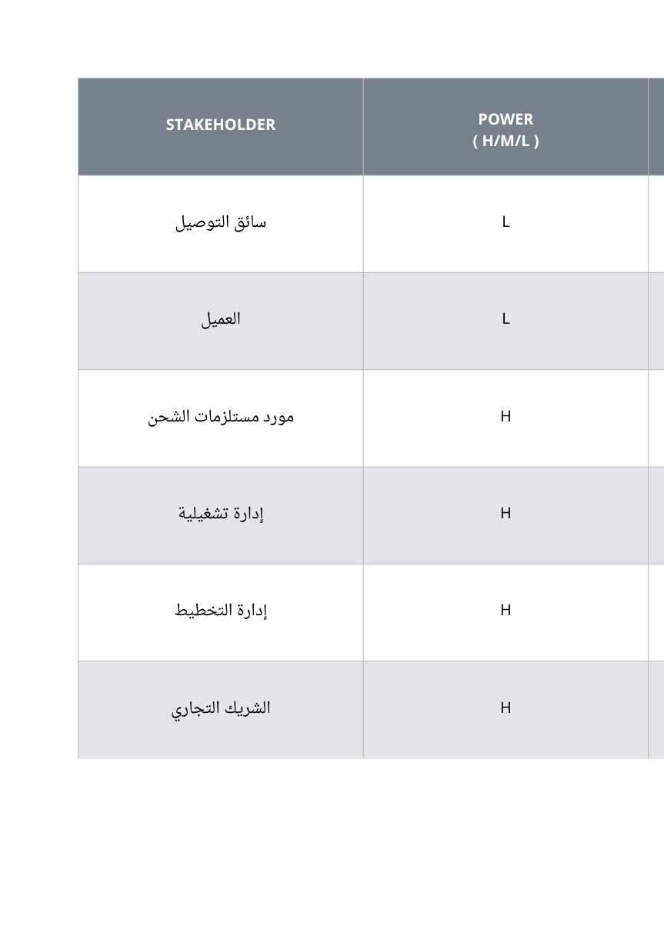
STAKEHOLDER ANALYSIS
POWER / INTEREST / IMPACT

Slide 12
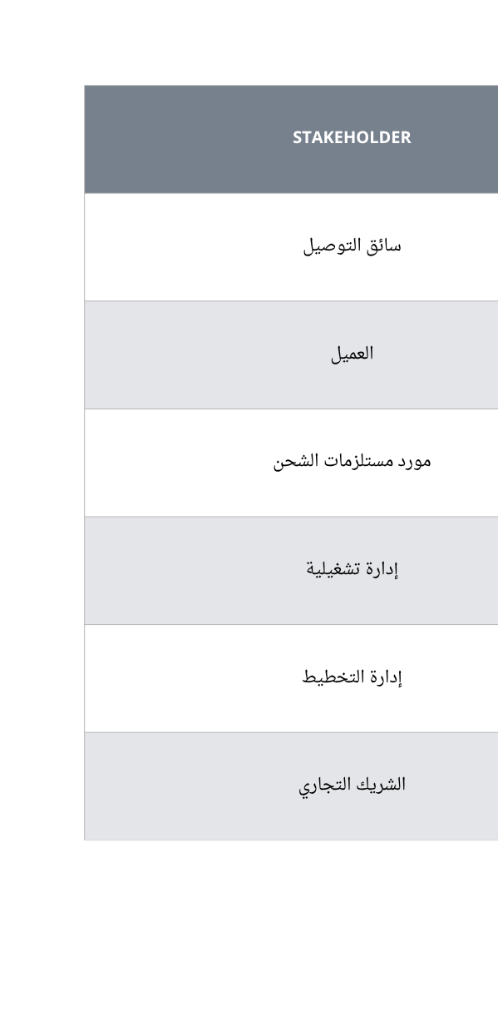
STAKEHOLDER ANALYSIS
VS CTQ

Slide 13
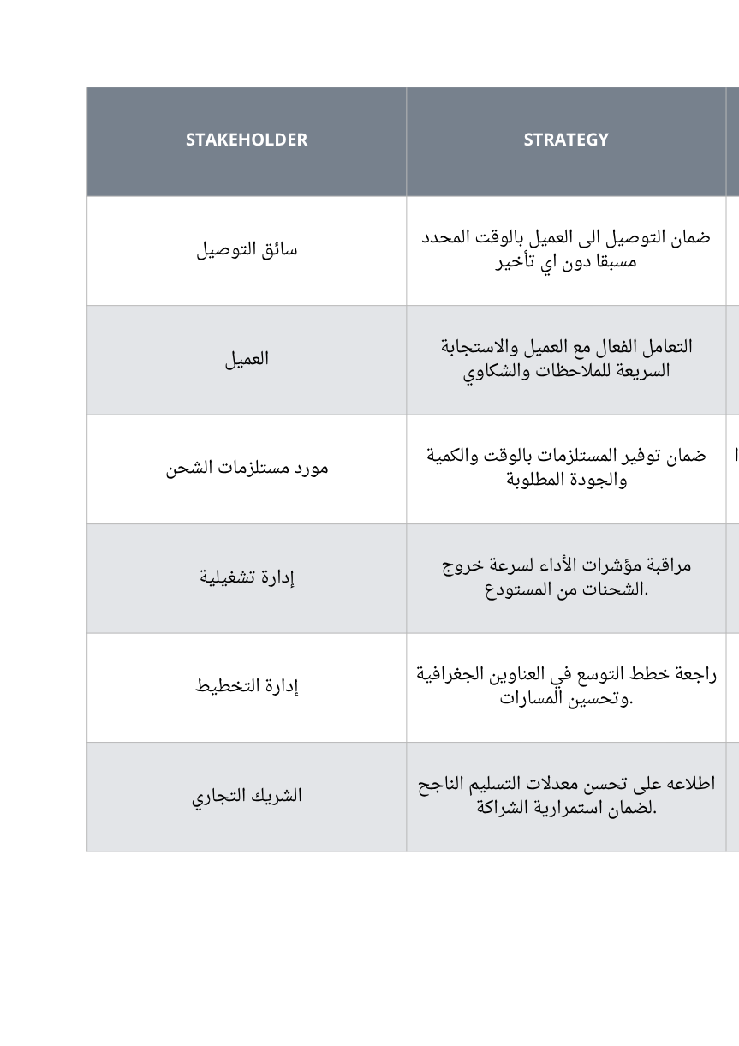
STAKEHOLDER ANALYSIS
ENGAGEMENT STRATEGY

Slide 14
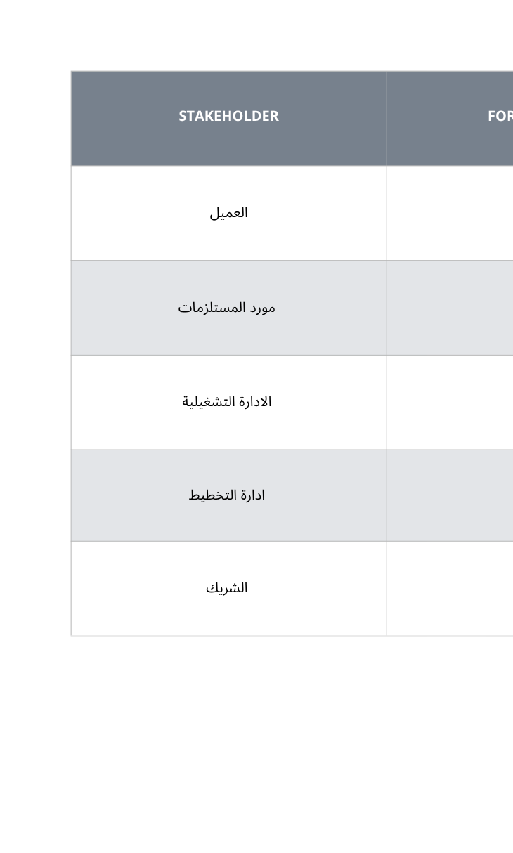
STAKEHOLDER ANALYSIS
INFLUENCE MAP

Slide 15
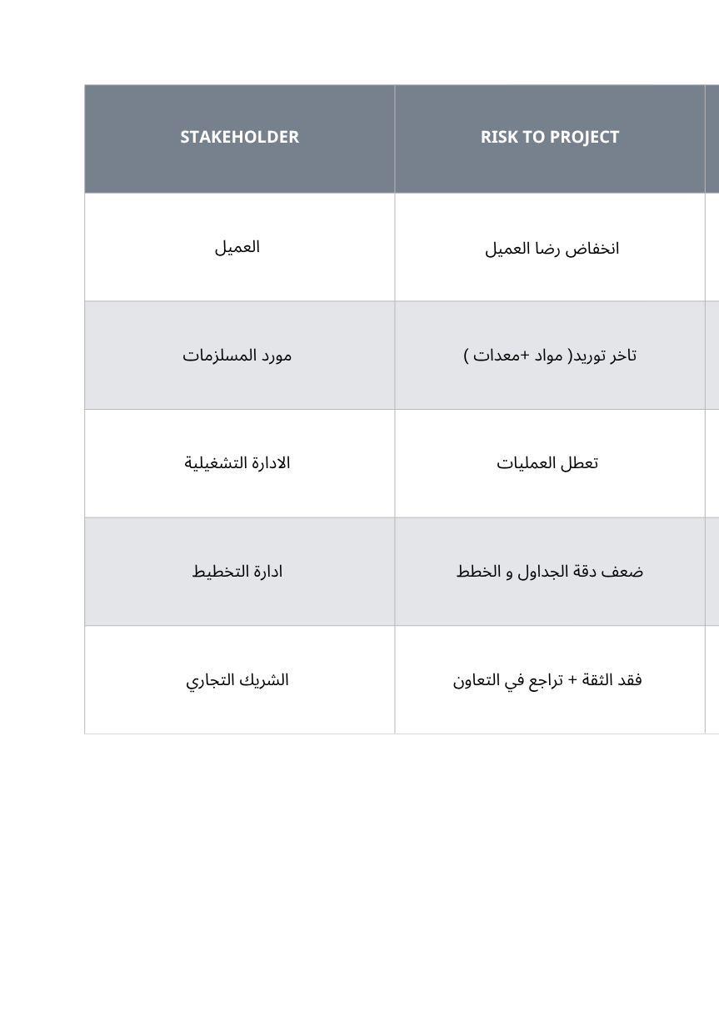
STAKEHOLDER ANALYSIS
RISK

Slide 16
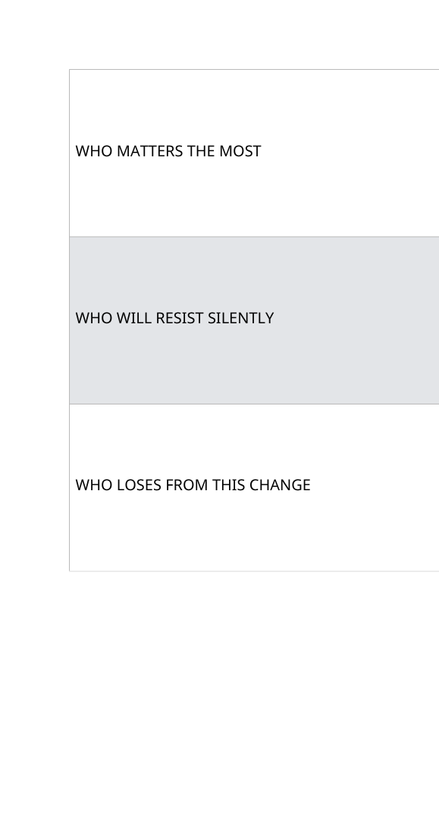
STAKEHOLDER ANALYSIS
THE IDEAL ANALYSIS ANSWERS THESE QUESTIONS

Slide 17
كيف تدير ادارة الكفاءة بكفاءة ؟
✨ الجواب
إدارة الكفاءة الناجحة تعتمد على: مشكلة محددة + KPI واضح + بيانات قبل/بعد + حل قابل للتطبيق + مراعاة العامل البشري.
تجاهل الأرقام والبيانات
3
اختيار مشكلة كبيرة وغير قابلة للقياس
2
التعميم بدون تحديد المشكلة
1
مشروع بدون بيانات = غير احترافي.
يجب قياس:
الوقت قبل/بعد
نسبة الأخطاء
عدد الطلبات المتأخرة
تكلفة الهدر
ركّزي على:
قسم واحد
عملية واحدة
خطوة واحدة داخل العملية
تحديد مشكلة دقيقة مثل:
تأخير تجهيز الطلبات
ارتفاع نسبة الأخطاء
طول وقت انتظار العميل
5
عدم ربط المشكلة بالمؤشرات (KPIS)
4
6) تجاهل العامل البشري
6
5) حلول بدون مقارنة “قبل وبعد”
يجب توثيق:
الوضع الحالي (BEFORE)
الوضع بعد التحسين (AFTER)
نسبة التحسن (IMPROVEMENT %)
كل مشكلة يجب أن ترتبط بـ KPI واضح:
TIME
QUALITY
COST
أسباب فشل كثيرة بسبب:
مقاومة التغيير
ضعف التدريب
عدم وضوح الأدوار
عدم مراعاة رضا الموظفي

Slide 18

شكرًا لكم
THANK YOU
رسالة أخيرة
الكفاءة ليست مشروعًا… الكفاءة ثقافة تبدأ من تحديد المشكلة وتنتهي بتحسين قابل للقيا

